Slide 1
Ostrov v mori zabudnutia
Pán Boh na nás nezabúda

Slide 2
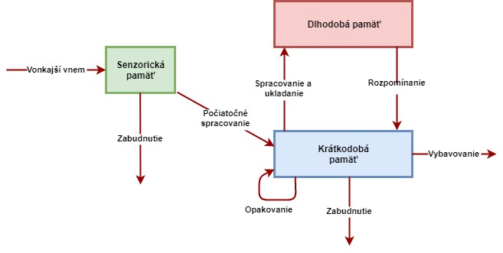
Ako funguje pamäť?

Slide 3
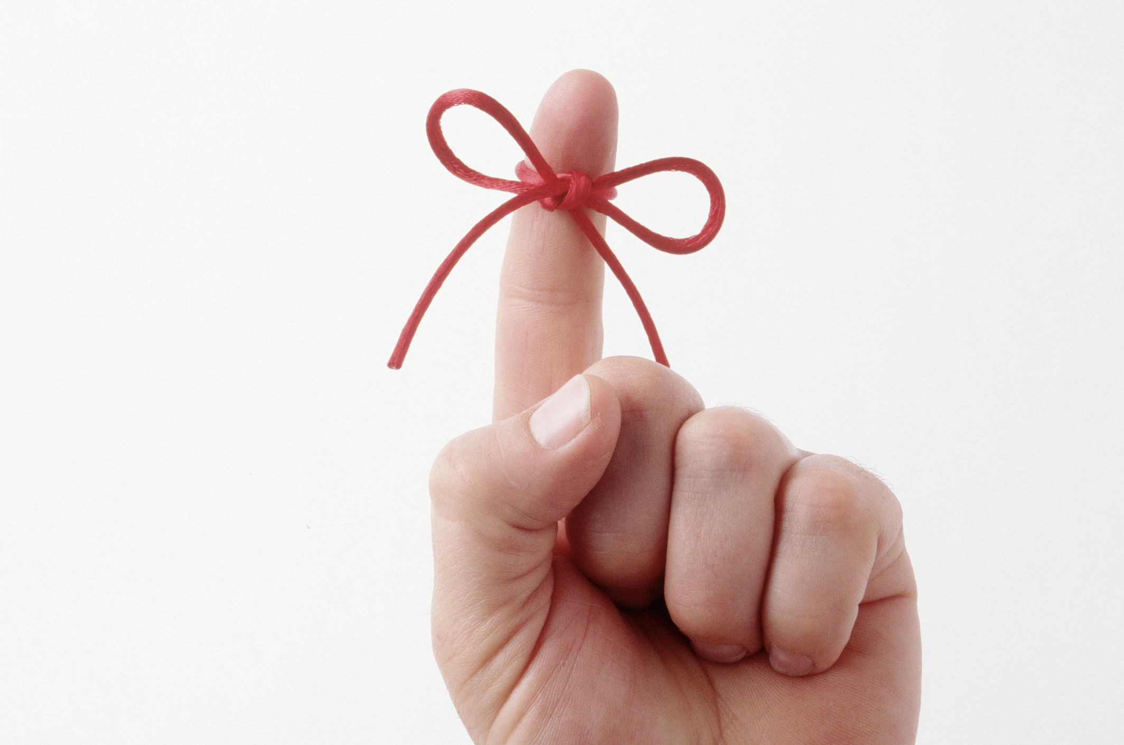
Vložte si tieto moje slová do svojho srdca a do duše a priviažte si ich ako znamenia na svoje ruky; i budete ich mať ako pásku na čele medzi svojimi očami. 5M 11,18

Slide 4
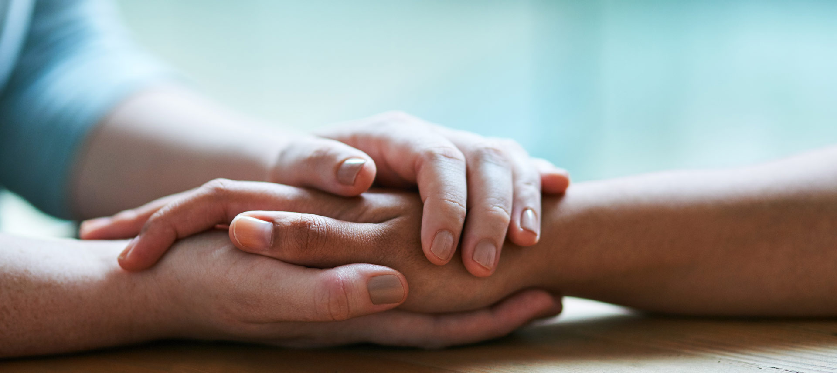
„Jednu vec vám kresťanom závidím. A to že sa viete zbaviť výčitiek svedomia, keď poviete svoje hriechy Bohu. Ja keď urobím niečo zlé, svedomie ma škrie a jediné, čo mi zostáva je čakať, kým sa to prekryje novými zážitkami a postupne na to aspoň čiastočne zabudnem.“

Slide 5
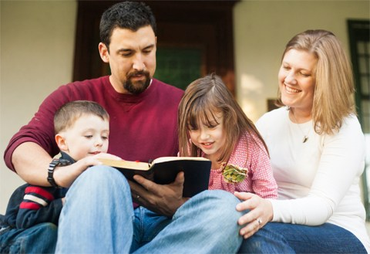
„Poučte o týchto slovách svoje deti; hovor im o nich, keď budeš sedieť vo svojom dome i keď pôjdeš cestou, keď budeš líhať i keď budeš vstávať. Napíš ich na veraje svojho príbytku a na svoje brány.“ 5M 11,19-20

Slide 6
Otázky na zamyslenie:
Ako používam svoju pamäť?
Na čo najčastejšie zabúdam?
Na čo by som najradšej zabudol(la) a čo pre to môžem urobiť?

